Slide 1
动态规划（一）
福州一中 何梓滔

Slide 2
目录
状态设计要点&例题
区间 DP
数位 DP
状压 DP
背包问题
树型 DP
序列上的 DP
概率期望 DP
线头 DP/连续段 DP

Slide 3
动态规划
动态规划的本质：以空间换时间。
通过记录有效状态，减少重复的计算，加速算法过程。
注意点：状态设计，状态转移，边界处理

Slide 4
状态设计
动态规划的两个重要性质：
1、最优子结构：问题划分为若干子问题。问题的最优解包含了子问题的最优解，可以通过子问题的最优解推导问题最优解。（e.g. 最短路问题）
2、无后效性：对于确定的某阶段的状态，此后过程的演变不再受此前各状态及决策的影响。也就是说，此前的历史只能通过当前的状态去影响过程未来的演变。
设计状态时，谨记遵循这两个原则。

Slide 5
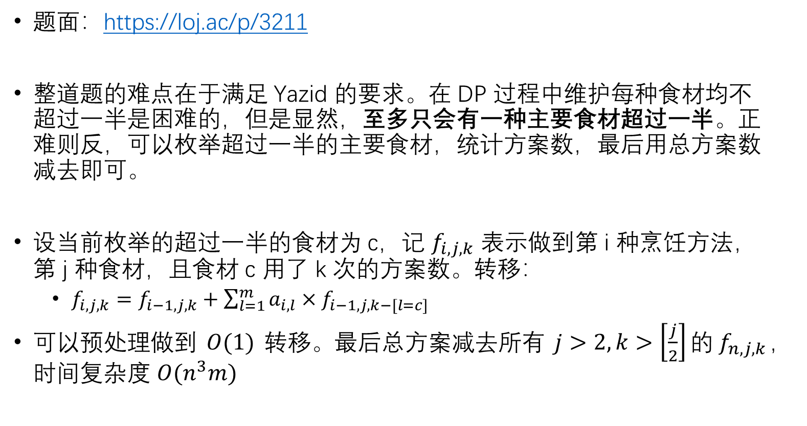
例题：CSP-S2019 Emiya 家今天的饭
题面：https://loj.ac/p/3211
整道题的难点在于满足 Yazid 的要求。在 DP 过程中维护每种食材均不超过一半是困难的，但是显然，至多只会有一种主要食材超过一半。正难则反，可以枚举超过一半的主要食材，统计方案数，最后用总方案数减去即可。
设当前枚举的超过一半的食材为 c，记 $f_{i,j,k}$ 表示做到第 i 种烹饪方法，第 j 种食材，且食材 c 用了 k 次的方案数。转移：
$f_{i,j,k}=f_{i−1,j,k}+\sum_{l=1}^{m}{a_{i,l}×f_{i−1,j,k−[l=c]}}$
可以预处理做到 $O(1)$ 转移。最后总方案减去所有 $j>2,k>\left[\frac{j}{2}\right]的{ f}_{n,j,k}$，时间复杂度 $O(n^{3}m)$

Slide 6
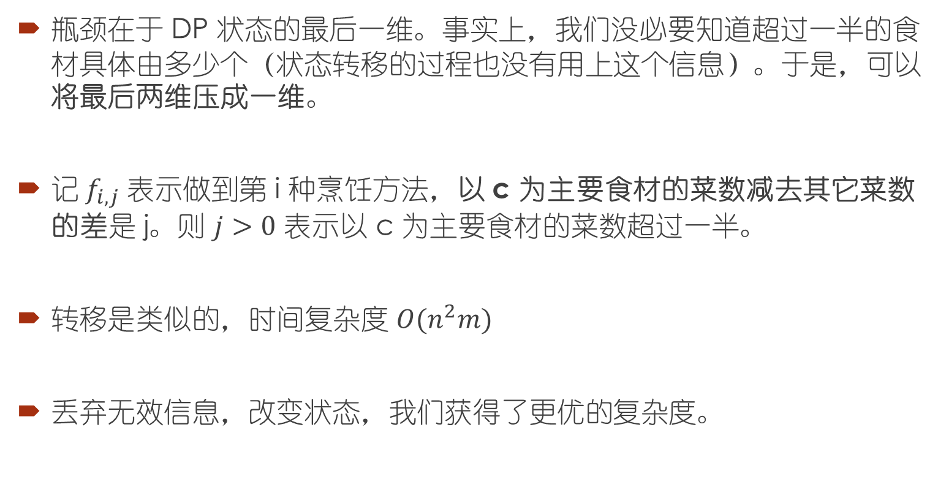
例题：CSP-S2019 Emiya 家今天的饭
瓶颈在于 DP 状态的最后一维。事实上，我们没必要知道超过一半的食材具体由多少个（状态转移的过程也没有用上这个信息）。于是，可以将最后两维压成一维。
记${ f}_{i,j}$表示做到第 i 种烹饪方法，以 c 为主要食材的菜数减去其它菜数的差是 j。则 $j>0$ 表示以 c 为主要食材的菜数超过一半。
转移是类似的，时间复杂度 $O(n^{2}m)$
丢弃无效信息，改变状态，我们获得了更优的复杂度。

Slide 7
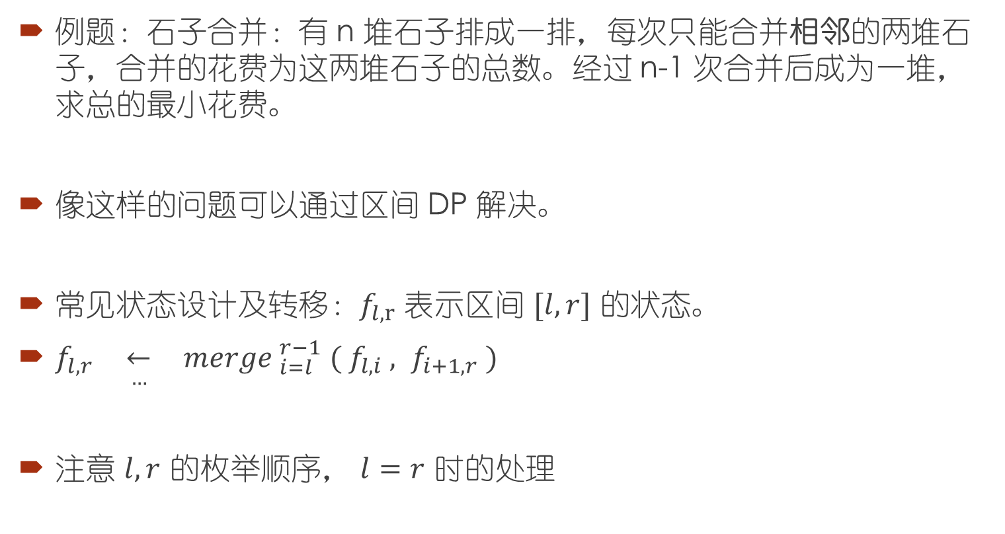
区间 DP
例题：石子合并：有 n 堆石子排成一排，每次只能合并相邻的两堆石子，合并的花费为这两堆石子的总数。经过 n-1 次合并后成为一堆，求总的最小花费。
像这样的问题可以通过区间 DP 解决。
常见状态设计及转移：$f_{l,r}$ 表示区间 $[l,r]$ 的状态。
$f_{l,r} \overset{←}{…} merg{e }_{i=l}^{r−1} ( f_{l,i} , f_{i+1,r} )$
注意 $l,r$ 的$枚举顺序，$ $l=r$ 时的处理

Slide 8
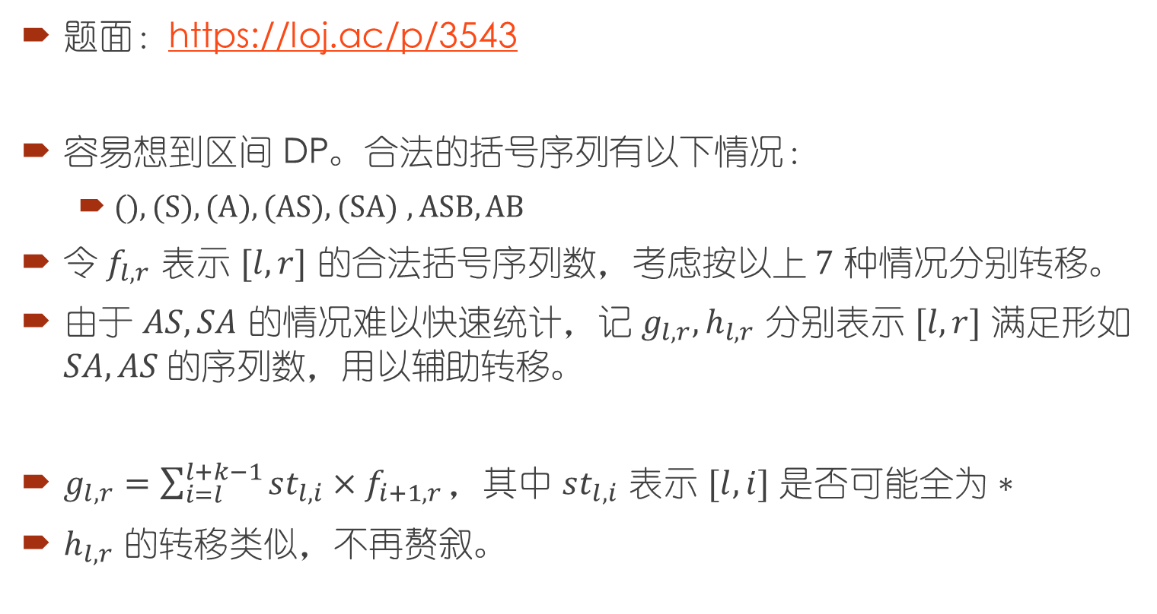
例 1：CSP-S2021 括号序列
题面：https://loj.ac/p/3543
容易想到区间 DP。合法的括号序列有以下情况：
$(),(S),(A),(AS),(SA)$ $,ASB,AB$
令$f_{l,r}$ 表示 $[l,r]$ 的合法括号序列数，考虑按以上 $7$ 种情况分别转移。
由于 $AS,SA$ 的情况难以快速统计，记 $g_{l,r},h_{l,r}$ 分别表示 $[l,r]$ 满足形如 $SA,AS$的序列数，用以辅助转移。
$g_{l,r}=\sum_{i=l}^{l+k−1}{st_{l,i}×f_{i+1,r}}，其中$ $st_{l,i}$ 表示 $[l,i]$ 是否可能全为 $∗$
$h_{l,r}$ 的转移类似，不再赘叙。

Slide 9
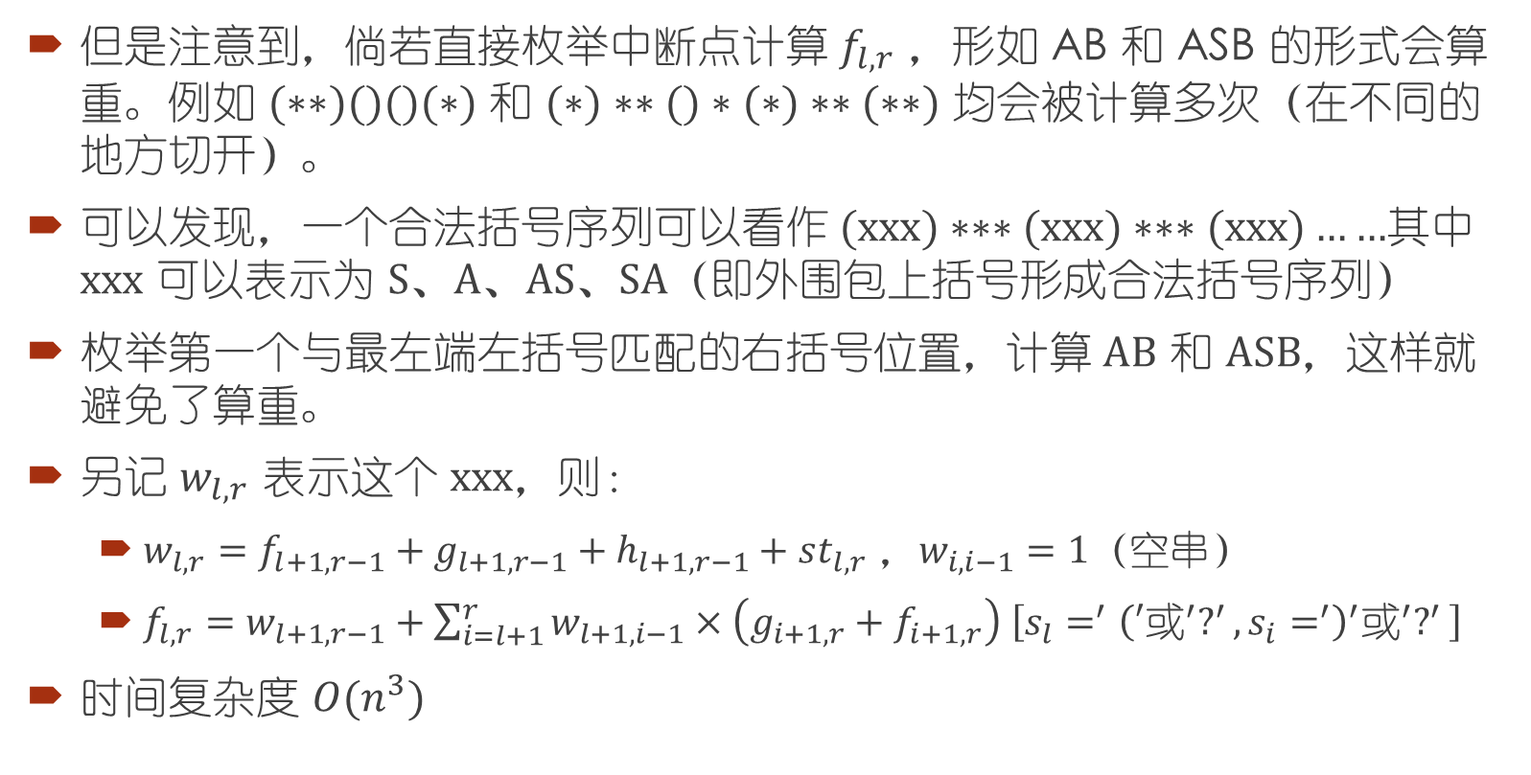
例 1：CSP-S2021 括号序列
但是注意到，倘若直接枚举中断点计算 $f_{l,r}$ ，形如 AB 和 ASB 的形式会算重。例如 $(∗∗)()()(∗)$ 和 $(∗)∗∗()∗(∗)∗∗(∗∗)$ 均会被计算多次（在不同的地方切开）。
可以发现，一个合法括号序列可以看作 $(xxx)∗∗∗(xxx)∗∗∗(xxx)……$其中 $xxx$ 可以表示为 $S、A、AS、SA$（即外围包上括号形成合法括号序列）
枚举第一个与最左端左括号匹配的右括号位置，计算 $AB$ 和 $ASB$，这样就避免了算重。
另记 $w_{l,r}$ 表示这个 $xxx$，则：
$w_{l,r}=f_{l+1,r−1}+g_{l+1,r−1}+h_{l+1,r−1}+st_{l,r}$ ，$w_{i,i−1}=1$（空串）
$f_{l,r}=w_{l+1,r−1}+\sum_{i=l+1}^{r}{w_{l+1,i−1}}×\left(g_{i+1,r}+f_{i+1,r}\right) \left[s_{l}=^{′}{\left(′或^{′}?^{′},s_{i}=^{′}\right)}^{′}或^{′}?^{′}\right]$
时间复杂度 $O(n^{3})$

Slide 10
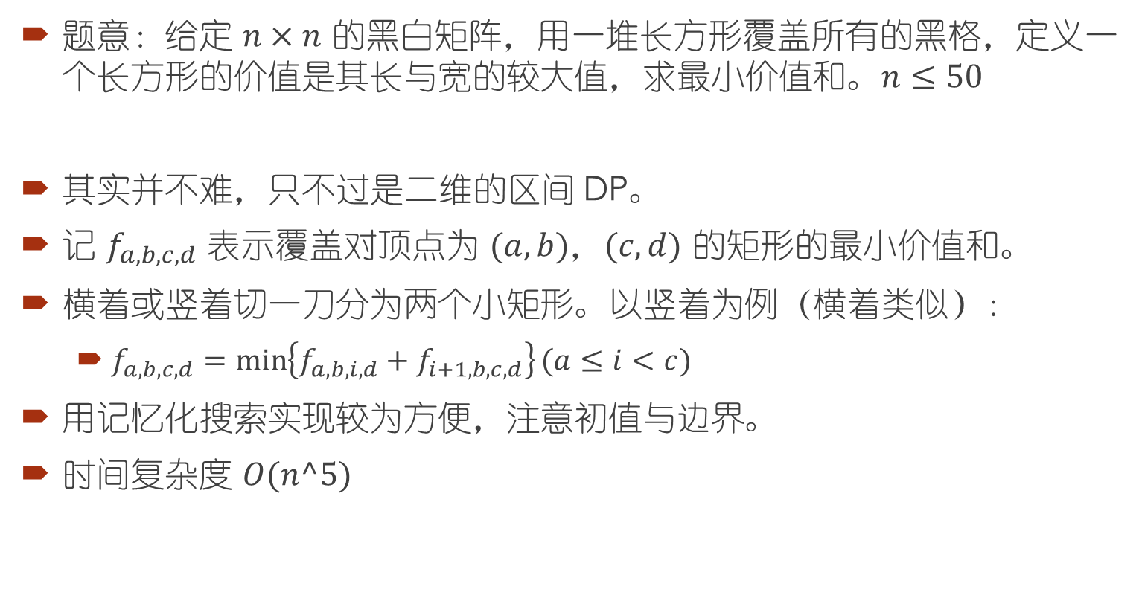
例 2：CF1198D
题意：给定 $n×n$ 的黑白矩阵，用一堆长方形覆盖所有的黑格，定义一个长方形的价值是其长与宽的较大值，求最小价值和。$n≤50$
其实并不难，只不过是二维的区间 DP。
记 $f_{a,b,c,d}$ 表示覆盖对顶点为 $(a,b)，(c,d)$ 的矩形的最小价值和。
横着或竖着切一刀分为两个小矩形。以竖着为例（横着类似）：
$f_{a,b,c,d}=\min\left\{f_{a,b,i,d}+f_{i+1,b,c,d}\right\}(a≤i<c)$
用记忆化搜索实现较为方便，注意初值与边界。
时间复杂度 $O(n^5)$

Slide 11
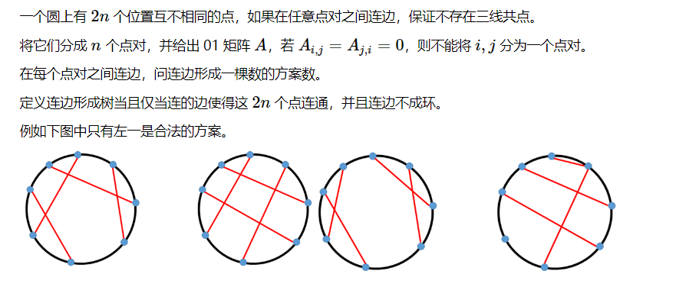

例 3：AGC039E
$$n≤100$$
Notes:
较难

Slide 12
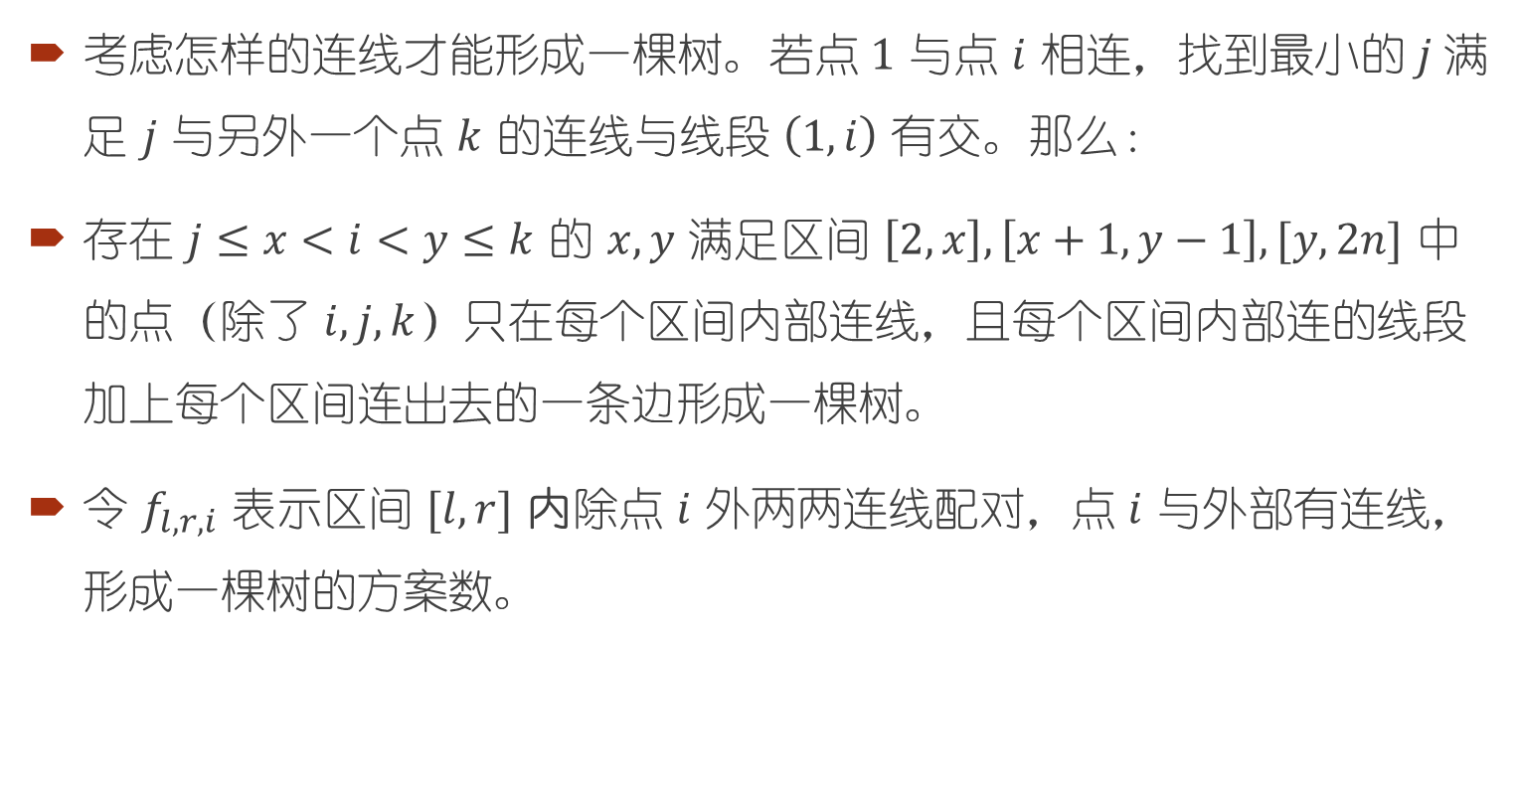
例 3：AGC039E
考虑怎样的连线才能形成一棵树。若点 $1$ 与点 $i$ 相连，找到最小的$j$ 满足 $j$ 与另外一个点 $k$ 的连线与线段 $\left(1,i\right)$ 有交。那么：
存在 $j≤x<i<y≤k$ 的 $x,y$ 满足区间 $\left[2,x\right],\left[x+1,y−1\right],[y,2n]$ 中的点（除了 $i,j,k$）只在每个区间内部连线，且每个区间内部连的线段加上每个区间连出去的一条边形成一棵树。
令 $f_{l,r,i}$ 表示区间 $[l,r]$ 内除点 $i$ 外两两连线配对，点 $i$ 与外部有连线，形成一棵树的方案数。
Notes:
较难

Slide 13
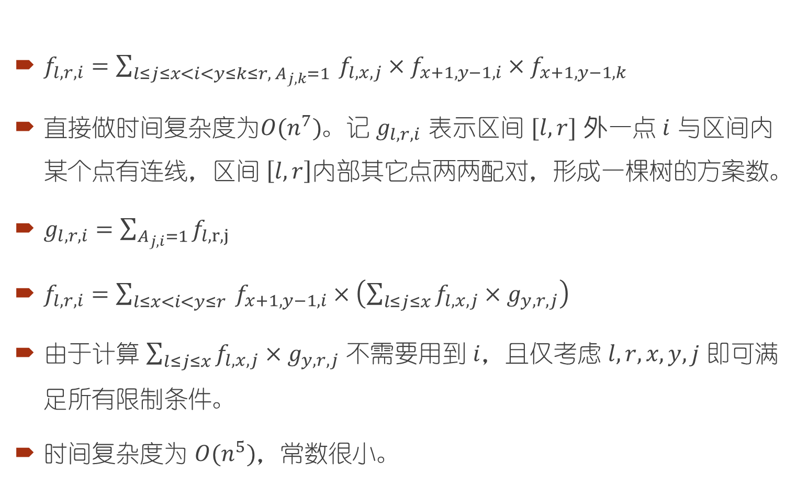
例 3：AGC039E
$f_{l,r,i}=\sum_{l≤j≤x<i<y≤k≤r, A_{j,k}=1}{ f_{l,x,j}×f_{x+1,y−1,i}×f_{x+1,y−1,k}}$
直接做时间复杂度为$O(n^{7})$。记 $g_{l,r,i}$ 表示区间 $[l,r]$ 外一点 $i$ 与区间内某个点有连线，区间 $\left[l,r\right]$内部其它点两两配对，形成一棵树的方案数。
$g_{l,r,i}=\sum_{A_{j,i}=1}{f_{l,r,j}}$
$f_{l,r,i}=\sum_{l≤x<i<y≤r}{ f_{x+1,y−1,i}×\left(\sum_{l≤j≤x}{f_{l,x,j}×g_{y,r,j}}\right)}$
由于计算 $\sum_{l≤j≤x}{f_{l,x,j}×g_{y,r,j}}$ 不需要用到 $i$，且仅考虑 $l,r,x,y,j$ 即可满足所有限制条件。
时间复杂度为 $O(n^{5})$，常数很小。
Notes:
较难

Slide 14
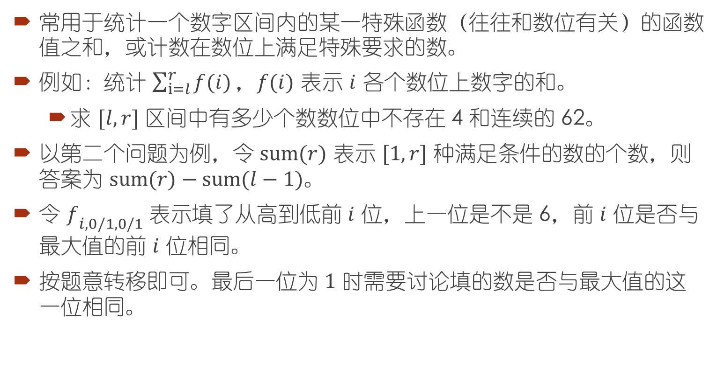
数位 DP
常用于统计一个数字区间内的某一特殊函数（往往和数位有关）的函数值之和，或计数在数位上满足特殊要求的数。
例如：统计 $\sum_{i=l}^{r}{f(i)}，f(i)$ 表示 $i$ 各个数位上数字的和。
求 $[l,r]$ 区间中有多少个数数位中不存在 4 和连续的 62。
以第二个问题为例，令 $sum(r)$ 表示 $[1,r]$ 种满足条件的数的个数，则答案为 $sum(r)−sum(l−1)。$
令 ${f_{ }}_{i,0/1,0/1} 表示$填了从高到低前 $i$ 位，上一位是不是 6，前 $i$ 位是否与最大值的前 $i$ 位相同。
按题意转移即可。最后一位为 $1$ 时需要讨论填的数是否与最大值的这一位相同。

Slide 15
数位 DP
注意：
转移不一定要枚举所有数，而是可以“成段转移”，即若填入一些数字会转移到相同状态则一起转移，这样可以减少计算次数,有时可以降低复杂度。
数位 DP 并非仅仅适用于 10 进制（2 进制，26 进制等）。
状态设计常常需要考虑：当前前缀是否与最大值相同、是否有前导 0。但是不要套板子，具体问题具体分析。

Slide 16
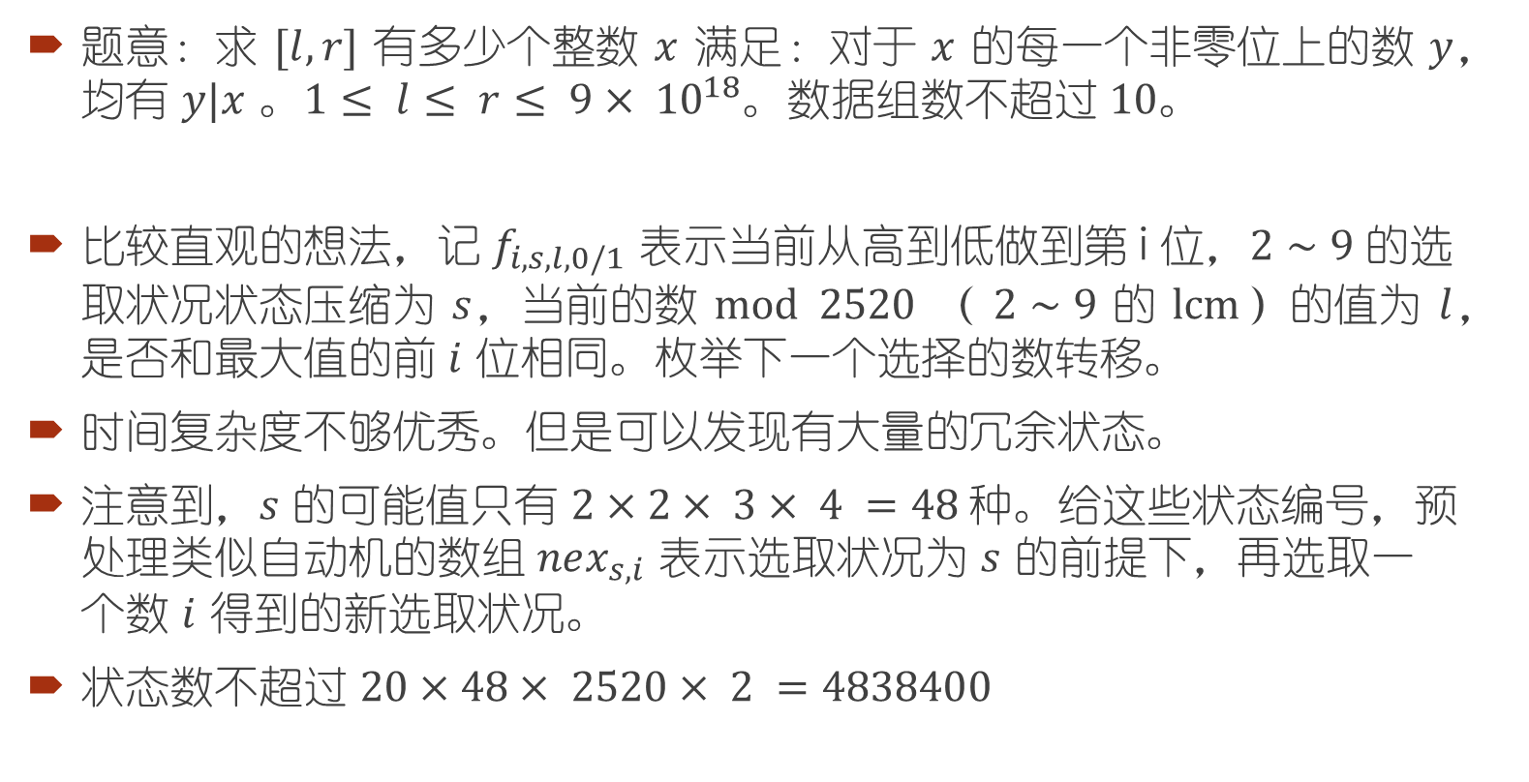
例 1：CF55D
题意：求 $[l,r]$ 有多少个整数 $x$ 满足：对于 $x$ 的每一个非零位上的数 $y$，均有 $y|x$ 。$1≤ l≤ r≤ 9× {10}^{18}$。数据组数不超过 $10$。
比较直观的想法，记 $f_{i,s,l,0/1}$ 表示当前从高到低做到第 i 位，$2∼9$的选取状况状态压缩为 $s$，当前的数 $mod 2520$ （ $2∼9$的 $lcm$）的值为 $l$，是否和最大值的前 $i$ 位相同。枚举下一个选择的数转移。
时间复杂度不够优秀。但是可以发现有大量的冗余状态。
注意到，$s$ 的可能值只有 $2×2× 3× 4 =48$种。给这些状态编号，预处理类似自动机的数组 $nex_{s,i}$ 表示选取状况为 $s$ 的前提下，再选取一个数 $i$ 得到的新选取状况。
状态数不超过 $20×48× 2520× 2 =4838400$

Slide 17
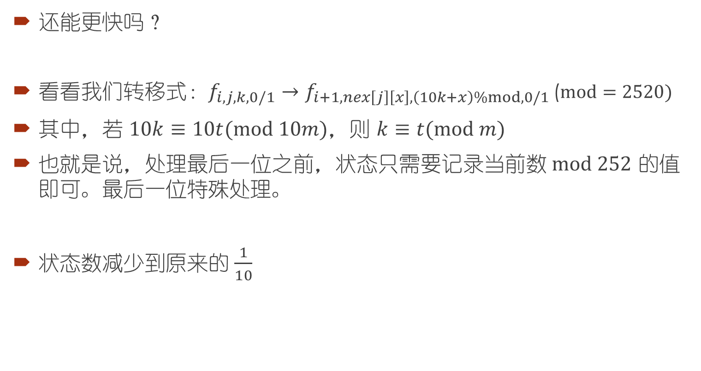
例 1：CF55D
还能更快吗？
看看我们转移式：$f_{i,j,k,0/1}→f_{i+1,nex\left[j\right]\left[x\right],\left(10k+x\right)\%mod,0/1 }$($mod=2520)$
其中，若 $10k≡10t(mod 10m)$，则 $k≡t(mod m)$
也就是说，处理最后一位之前，状态只需要记录当前数 $mod 252$ 的值即可。最后一位特殊处理。
状态数减少到原来的 $\frac{1}{10}$

Slide 18
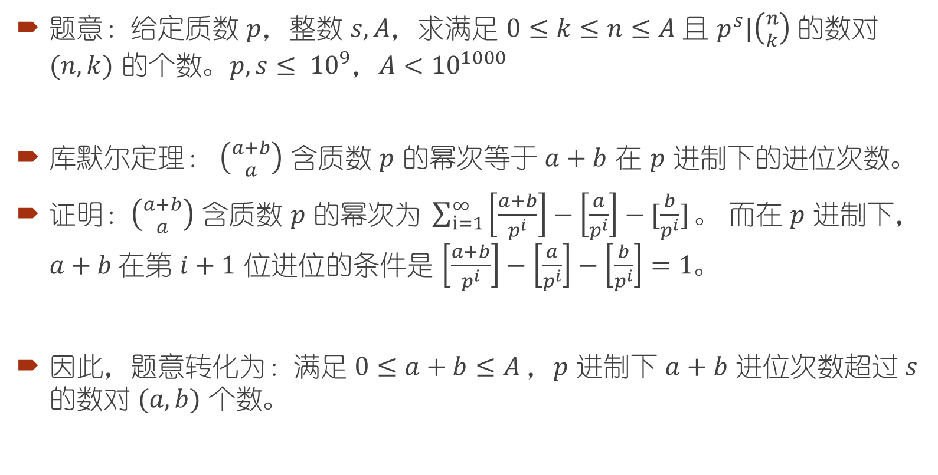
例 2：CF582D
题意：给定质数 $p$，整数 $s,A$，求满足 $0≤k≤n≤A$且 $p^{s}|\left({n \atop k}\right)$ 的数对 $(n,k)$ 的个数。$p,s≤ {10}^{9}$，$A<{10}^{1000}$
库默尔定理： $\left({a+b \atop a}\right)$ 含质数 $p$ 的幂次等于 $a+b$ 在 $p$ 进制下的进位次数。
证明：$\left({a+b \atop a}\right)$ 含质数 $p$ 的幂次$为 \sum_{i=1}^{∞}{\left[\frac{a+b}{p^{i}}\right]−\left[\frac{a}{p^{i}}\right]−[\frac{b}{p^{i}}]}。$ 而在 $p$ 进制下，$a+b$在第 $i+1$ 位进位的条件是 $\left[\frac{a+b}{p^{i}}\right]−\left[\frac{a}{p^{i}}\right]−\left[\frac{b}{p^{i}}\right]=1$。
因此，题意转化为：满足 $0≤a+b≤A ，p$ 进制下 $a+b$ 进位次数超过 $s$ 的数对 $(a,b)$ 个数。
Notes:
较难，直接讲

Slide 19
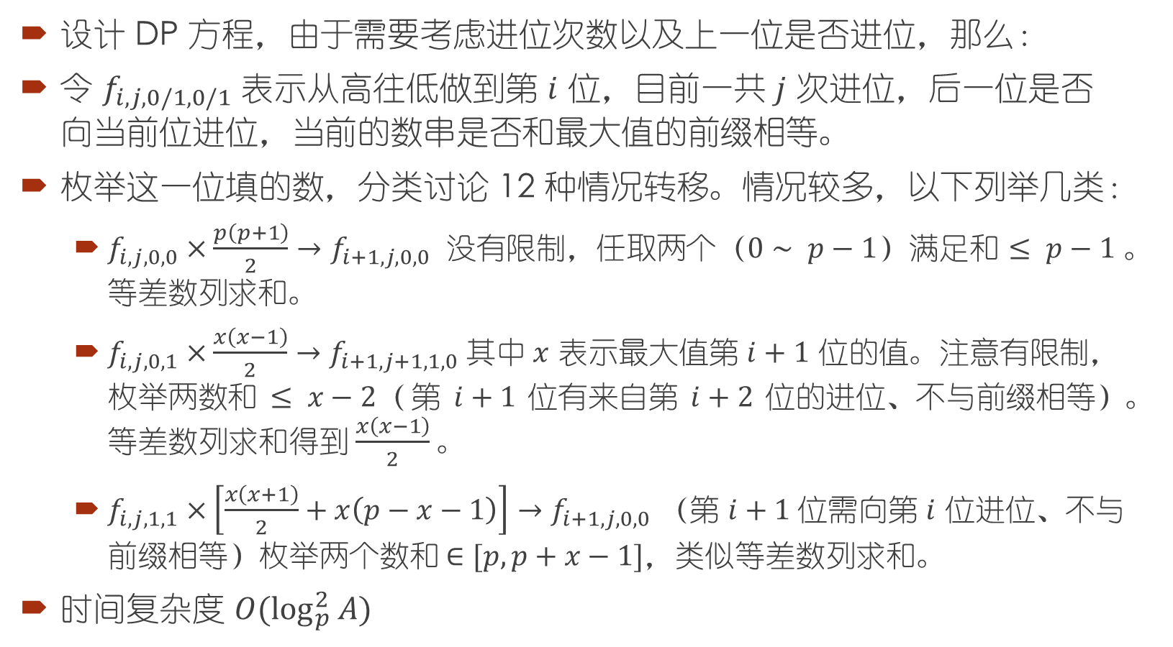
例 2：CF582D
设计 DP 方程，由于需要考虑进位次数以及上一位是否进位，那么：
令 $f_{i,j,0/1,0/1}$ 表示从高往低做到第 $i$ 位，目前一共 $j$ 次进位，后一位是否向当前位进位，当前的数串是否和最大值的前缀相等。
枚举这一位填的数，分类讨论 12 种情况转移。情况较多，以下列举几类：
$f_{i,j,0,0}×\frac{p\left(p+1\right)}{2}→f_{i+1,j,0,0}$ 没有限制，任取两个$（0∼ p−1）$满足和 $≤ p−1$。等差数列求和。
$f_{i,j,0,1}×\frac{x\left(x−1\right)}{2}→f_{i+1,j+1,1,0}$ 其中$x$ 表示最大值第 $i+1$ 位的值。注意有限制，枚举两数和 $≤ x−2（$第 $i+1$位有来自第 $i+2$位的进位、不与前缀相等）。等差数列求和得到$\frac{x\left(x−1\right)}{2}$ 。
$f_{i,j,1,1}×\left[\frac{x\left(x+1\right)}{2}+x\left(p−x−1\right)\right]→f_{i+1,j,0,0}$ （第 $i+1$位需向第 $i$ 位进位、不与前缀相等）枚举两个数和 $∈[p,p+x−1]$，类似等差数列求和。
时间复杂度 $O(\log_{p}^{2}{A})$
Notes:
较难，直接讲

Slide 20
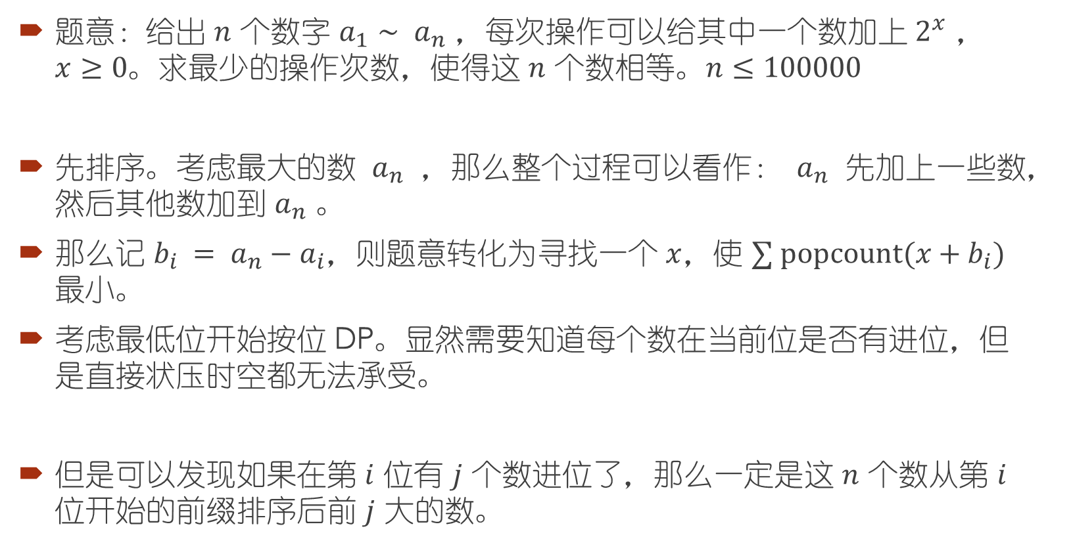
例 3：CF1188D
题意：给出 $n$ 个数字 $a_{1}∼ a_{n}$ ，每次操作可以给其中一个数加上 $2^{x}$ ，$x≥0$。求最少的操作次数，使得这 $n$ 个数相等。$n≤100000$
先排序。考虑最大的数 $a_{n}$ ，那么整个过程可以看作： $a_{n}$ 先加上一些数，然后其他数加到 $a_{n}$ 。
那么记 $b_{i} = a_{n}−a_{i}$，则题意转化为寻找一个 $x$，使 $∑ popcount(x+b_{i})$ 最小。
考虑最低位开始按位 DP。显然需要知道每个数在当前位是否有进位，但是直接状压时空都无法承受。
但是可以发现如果在第 $i$ 位有 $j$ 个数进位了，那么一定是这 $n$ 个数从第 $i$ 位开始的前缀排序后前 $j$ 大的数。

Slide 21
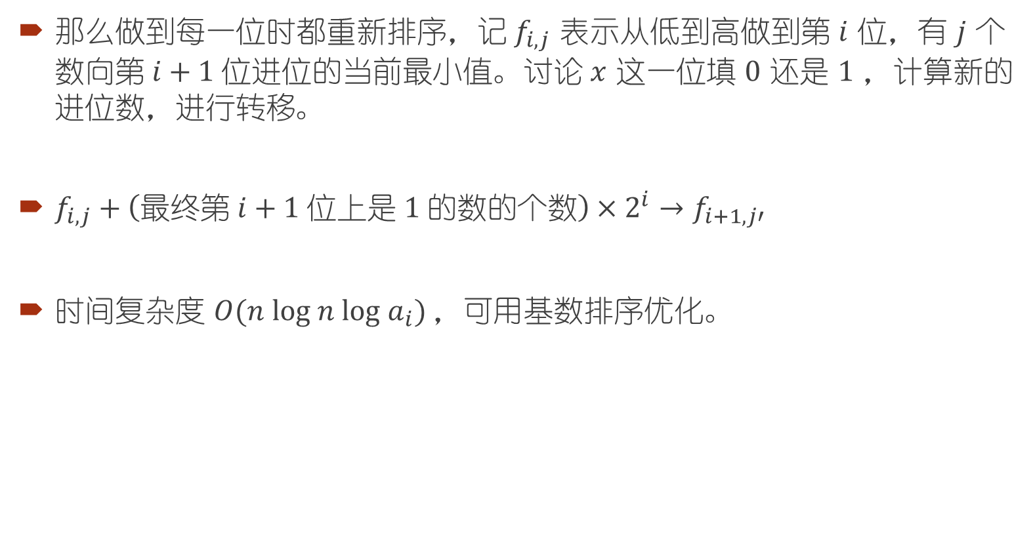
例 3：CF1188D
那么做到每一位时都重新排序，记 $f_{i,j}$ 表示从低到高做到第 $i$ 位，有 $j$ 个数向第$i+1$位进位的当前最小值。讨论 $x$ 这一位填 $0$ 还是 $1$ ，计算新的进位数，进行转移。
$f_{i,j}+\left(最终第 i+1 位上是 1 的数的个数\right)×2^{i}→f_{i+1,j′}$
时间复杂度 $O(n log n log a_{i})$，可用基数排序优化。

Slide 22
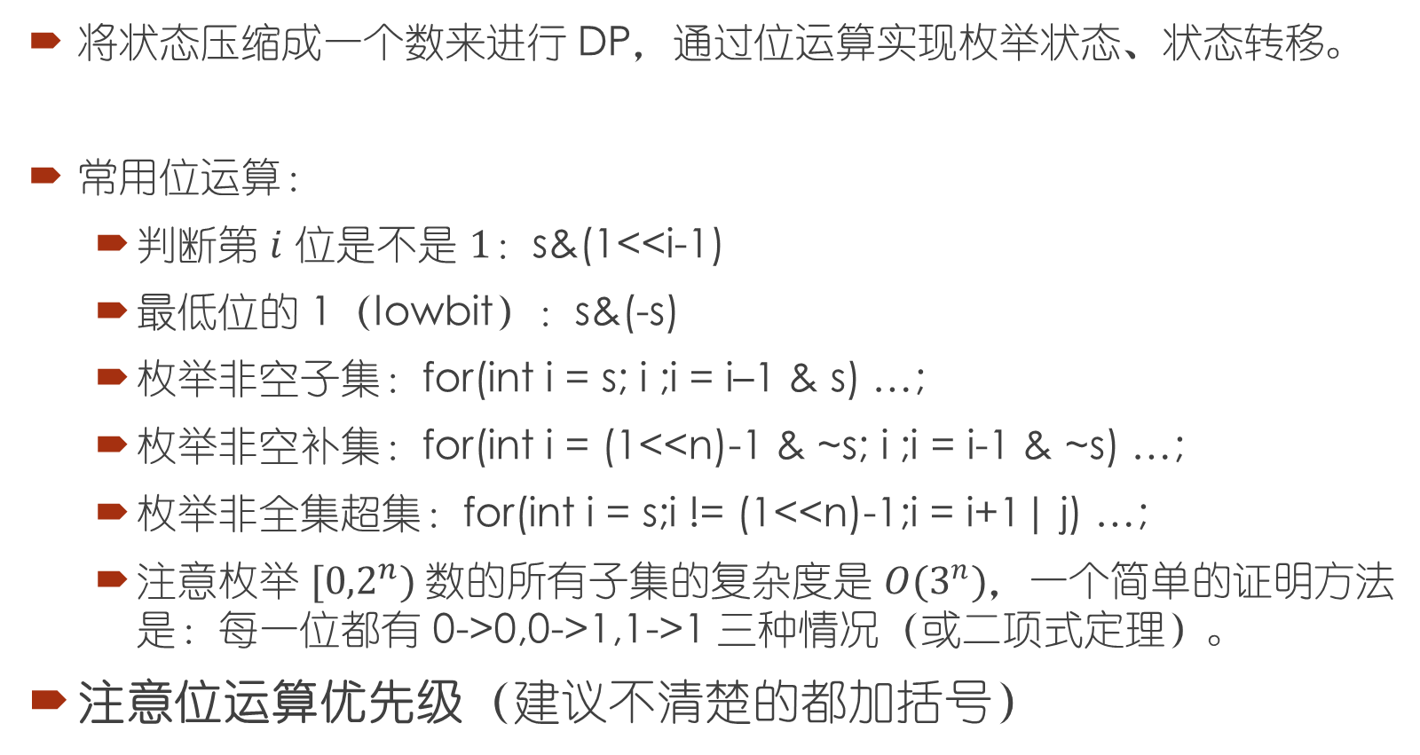
状压 DP
将状态压缩成一个数来进行 DP，通过位运算实现枚举状态、状态转移。
常用位运算：
判断第 $i$ 位是不是 $1$：s&(1<<i-1)
最低位的 1（lowbit）：s&(-s)
枚举非空子集：for(int i = s; i ;i = i–1 & s) …;
枚举非空补集：for(int i = (1<<n)-1 & ~s; i ;i = i-1 & ~s) …;
枚举非全集超集：for(int i = s;i != (1<<n)-1;i = i+1| j) …;
注意枚举 $[{0,2}^{n})$数的所有子集的复杂度是 $O(3^{n})$，一个简单的证明方法是：每一位都有 0->0,0->1,1->1 三种情况（或二项式定理）。
注意位运算优先级（建议不清楚的都加括号）

Slide 23

轮廓线 DP
多用于棋盘上的计数。
$f_{i,j,S}$ 表示做到 $(i,j)$ 轮廓线状态为 S 的 DP 值。
如图，红色是轮廓线，S 表示黄/绿格子的状态。

Slide 24
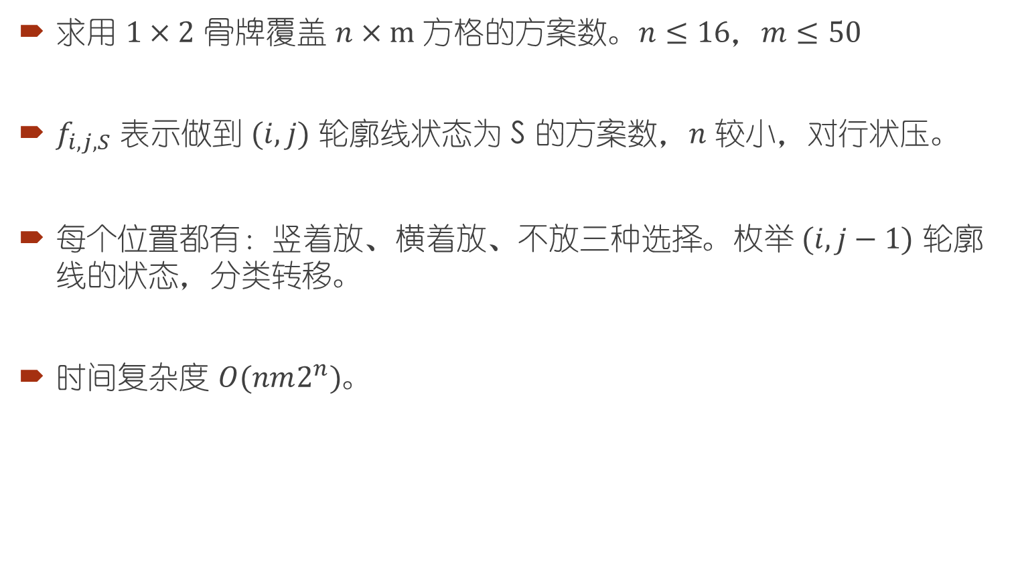
例 1：mondriaan's dream
求用 $1×2$ 骨牌覆盖 $n×m$ 方格的方案数。$n≤16，m≤50$
$f_{i,j,S}$ 表示做到 $(i,j)$ 轮廓线状态为 S 的方案数，$n$ 较小，对行状压。
每个位置都有：竖着放、横着放、不放三种选择。枚举 $(i,j−1)$ 轮廓线的状态，分类转移。
时间复杂度 $O(nm2^{n})$。

Slide 25
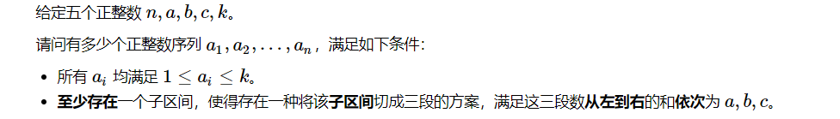

例 2：ARC058C
$$n≤ 50, a,b,c,k≤ 6$$
“存在”很讨厌，算重问题难以解决。正难则反，考虑统计“不存在”的方案数。
按位 DP，记录当前匹配的状态。但是不能只维护最大的阶段，因为我们要考虑失配的可能。

Slide 26
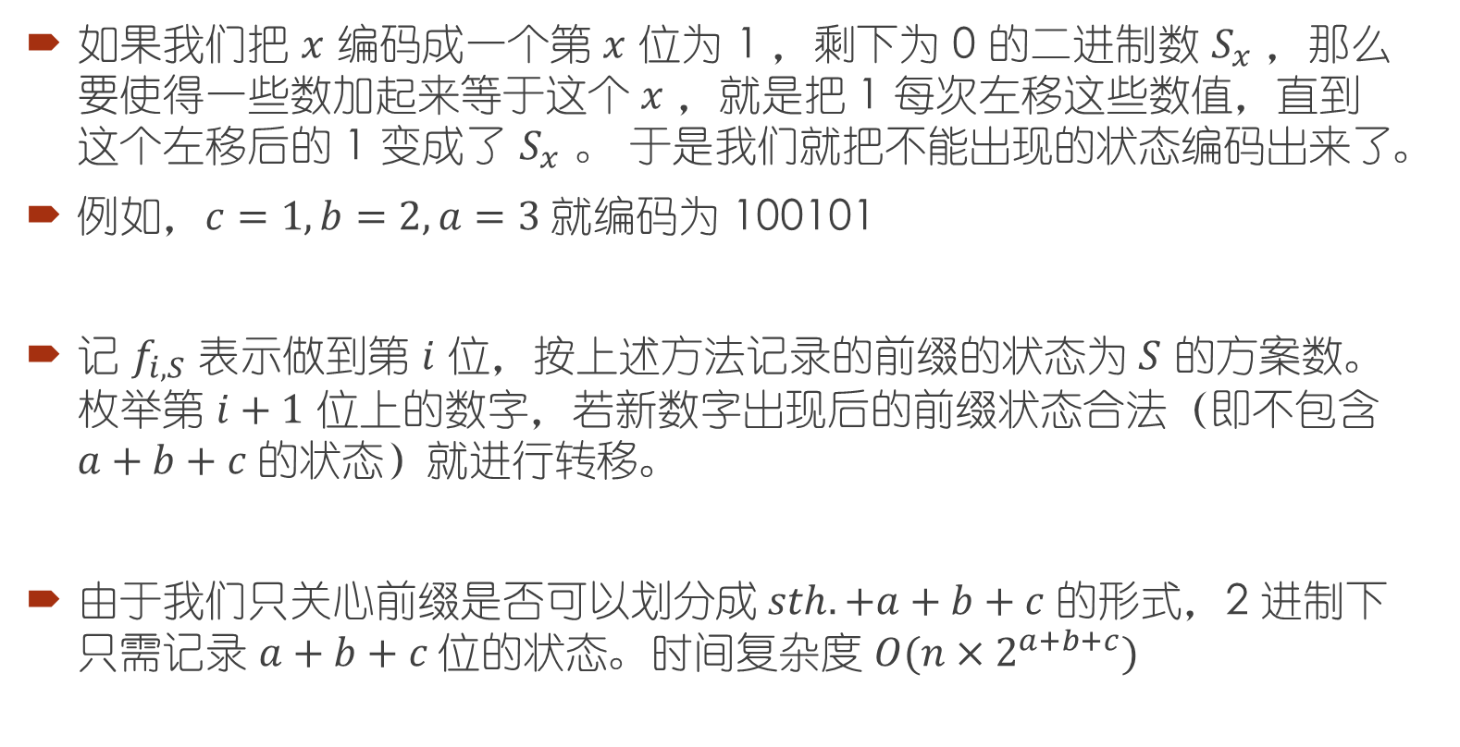
例 2：ARC058C
如果我们把 $x$ 编码成一个第 $x$ 位为 1 ，剩下为 0 的二进制数 $S_{x}$ ，那么要使得一些数加起来等于这个 $x$ ，就是把 1 每次左移这些数值，直到这个左移后的 1 变成了 $S_{x}$ 。 于是我们就把不能出现的状态编码出来了。
例如，$c=1,b=2,a=3$就编码为 100101
记 $f_{i,S}$ 表示做到第 $i$ 位，按上述方法记录的前缀的状态为 $S$ 的方案数。枚举第 $i+1$ 位上的数字，若新数字出现后的前缀状态合法（即不包含 $a+b+c$的状态）就进行转移。
由于我们只关心前缀是否可以划分成 $sth.+a+b+c$的形式，2 进制下只需记录 $a+b+c$位的状态。时间复杂度 $O(n×2^{a+b+c})$

Slide 27
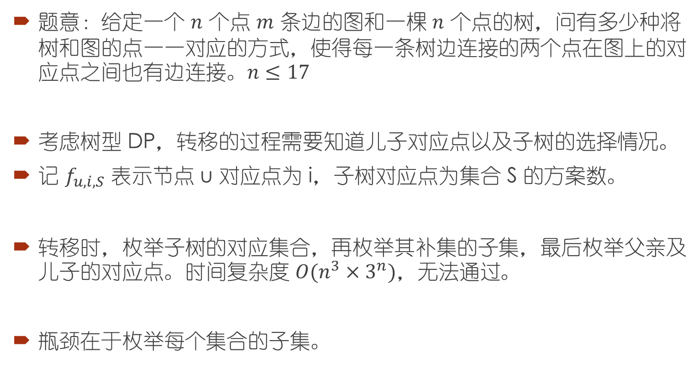
例 3：ZJOI2016 小星星
题意：给定一个 $n$ 个点 $m$ 条边的图和一棵 $n$ 个点的树，问有多少种将树和图的点一一对应的方式，使得每一条树边连接的两个点在图上的对应点之间也有边连接。$n≤17$
考虑树型 DP，转移的过程需要知道儿子对应点以及子树的选择情况。
记 $f_{u,i,S}$ 表示节点 u 对应点为 i，子树对应点为集合 S 的方案数。
转移时，枚举子树的对应集合，再枚举其补集的子集，最后枚举父亲及儿子的对应点。时间复杂度 $O(n^{3}×3^{n})，无法通过$。
瓶颈在于枚举每个集合的子集。

Slide 28

例 3：ZJOI2016 小星星
若把 DP 方程最后一维去掉，则树型 DP 时间复杂度变为 $O(n^{3})，$但是会出现多个点对应一个图上点的情况。
考虑容斥，枚举 $2^{n}$个集合，每次钦定树上 $n$ 个点都在集合内选点，方案数乘上容斥系数计入答案。时间复杂度 $O(n^{3}×2^{n})$

Slide 29
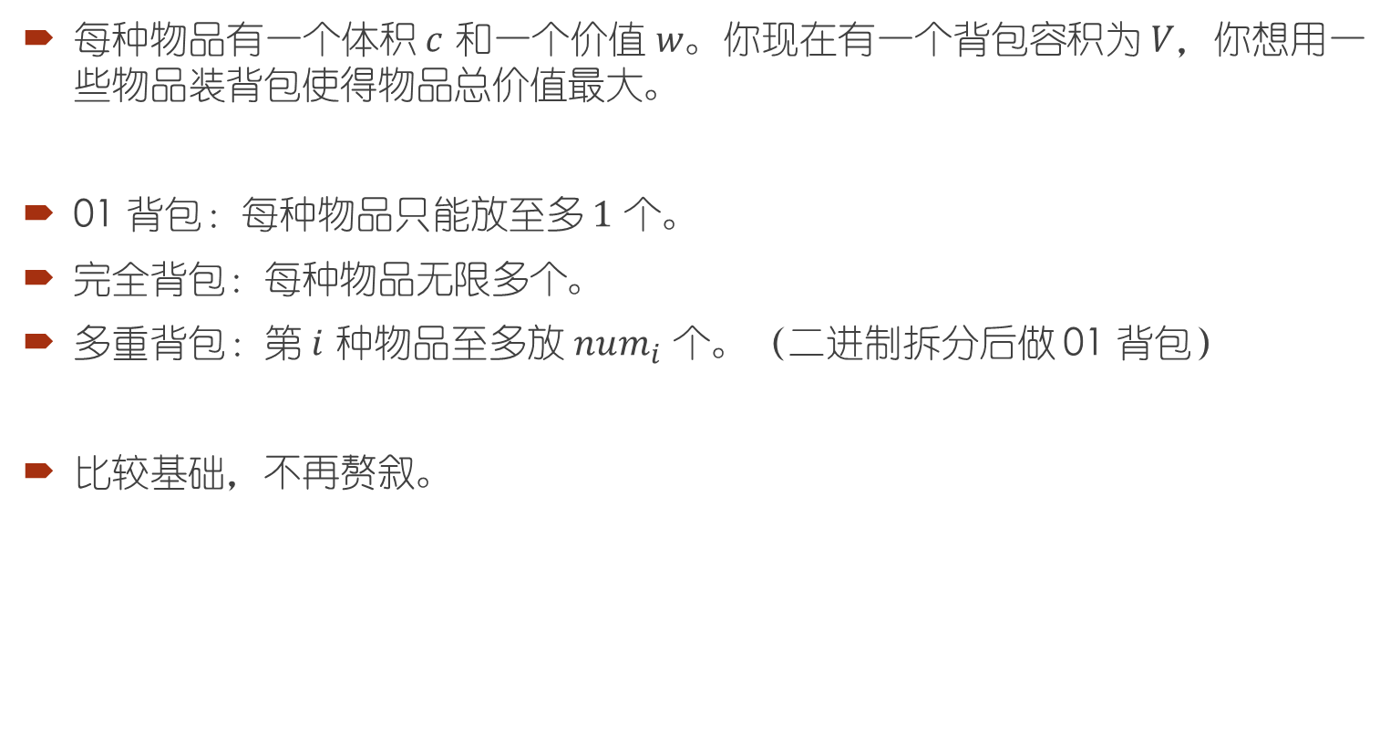
背包问题
每种物品有一个体积 $c$ 和一个价值 $w$。你现在有一个背包容积为 $V$，你想用一些物品装背包使得物品总价值最大。
01 背包：每种物品只能放至多 $1$ 个。
完全背包：每种物品无限多个。
多重背包：第 $i$ 种物品至多放 $num_{i}$ 个。（二进制拆分后做 01 背包）
比较基础，不再赘叙。

Slide 30
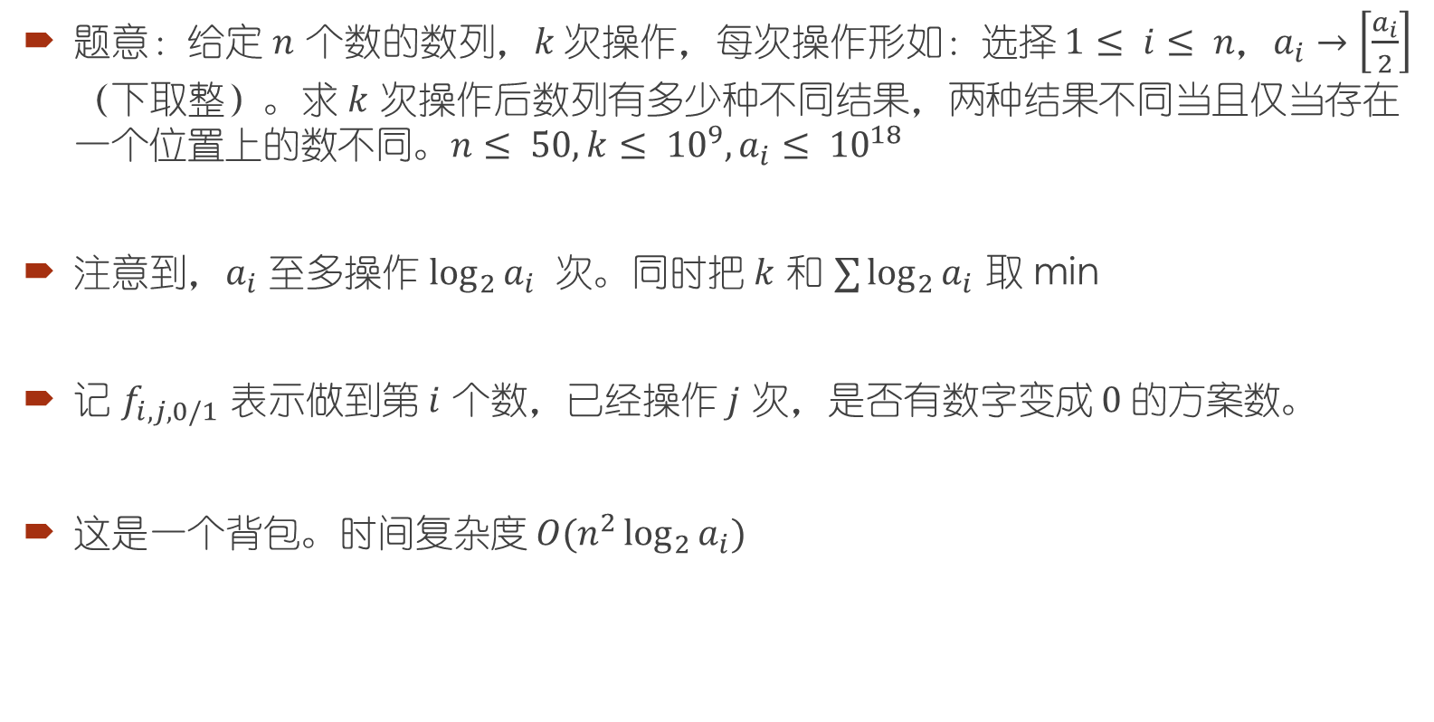
例 1：CODE FESTIVAL 2018 qual A 半分
题意：给定 $n$ 个数的数列，$k$ 次操作，每次操作形如：选择 $1≤ i≤ n，a_{i}→\left[\frac{a_{i}}{2}\right]$ （下取整）。求 $k$ 次操作后数列有多少种不同结果，两种结果不同当且仅当存在一个位置上的数不同。$n≤ 50,k≤ {10}^{9},a_{i}≤ {10}^{18}$
注意到，$a_{i}$ 至多操作 $\log_{2}{a_{i}}$ 次。同时把 $k$ 和 $∑\log_{2}{a_{i}}$ 取 min
记 $f_{i,j,0/1}$ 表示做到第 $i$ 个数，已经操作 $j$ 次，是否有数字变成$0$的方案数。
这是一个背包。时间复杂度 $O(n^{2}\log_{2}{a_{i}})$

Slide 31
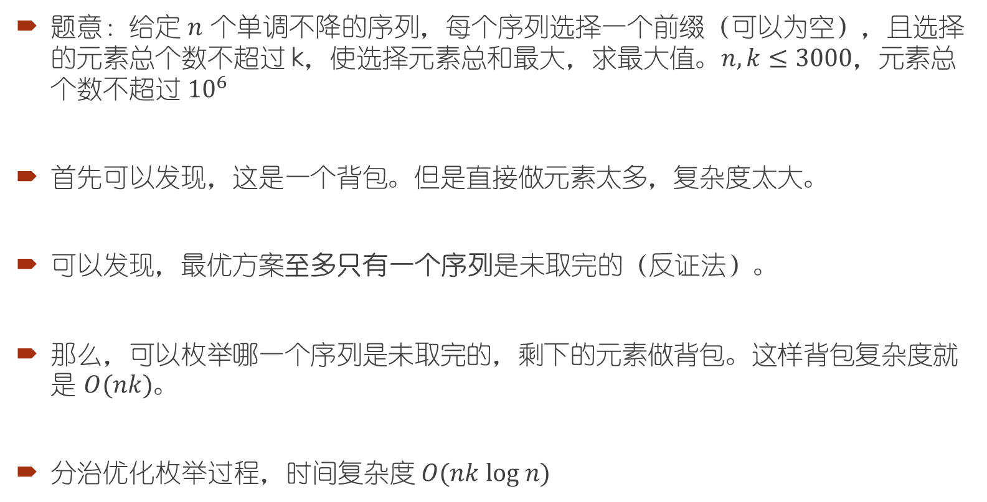
例 2：CF1442D Sum
题意：给定 $n$ 个单调不降的序列，每个序列选择一个前缀（可以为空），且选择的元素总个数不超过 k，使选择元素总和最大，求最大值。$n,k≤3000$，元素总个数不超过 ${10}^{6}$
首先可以发现，这是一个背包。但是直接做元素太多，复杂度太大。
可以发现，最优方案至多只有一个序列是未取完的（反证法）。
那么，可以枚举哪一个序列是未取完的，剩下的元素做背包。这样背包复杂度就是 $O(nk)$。
分治优化枚举过程，时间复杂度 $O(nk log n)$

Slide 32
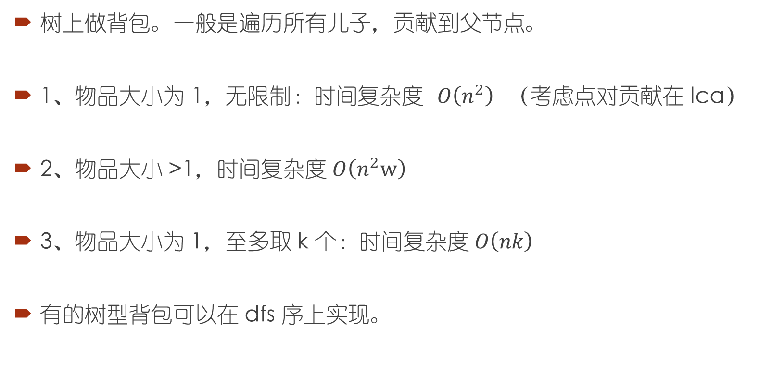
树型背包
树上做背包。一般是遍历所有儿子，贡献到父节点。
1、物品大小为 1，无限制：时间复杂度 $O\left(n^{2}\right)$ （考虑点对贡献在 lca）
2、物品大小 >1，时间复杂度$O\left(n^{2}w\right)$
3、物品大小为 1，至多取 k 个：时间复杂度$O\left(nk\right)$
有的树型背包可以在 dfs 序上实现。

Slide 33
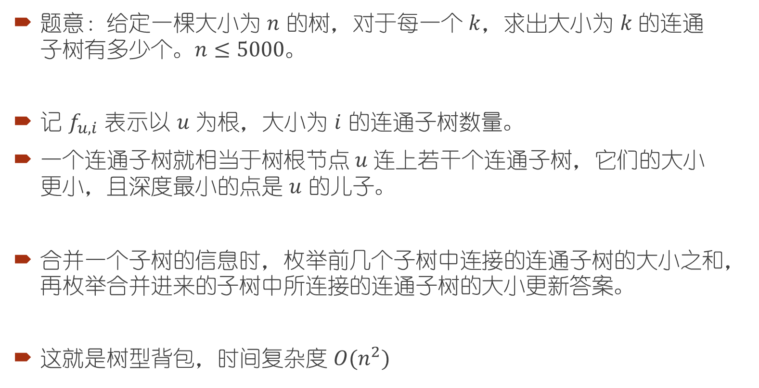
例 1：连通子树
题意：给定一棵大小为 $n$ 的树，对于每一个 $k$，求出大小为 $k$的连通子树有多少个。$n≤5000$。
记 $f_{u,i}$ 表示以 $u$ 为根，大小为 $i$ 的连通子树数量。
一个连通子树就相当于树根节点 $u$连上若干个连通子树，它们的大小更小，且深度最小的点是 $u$ 的儿子。
合并一个子树的信息时，枚举前几个子树中连接的连通子树的大小之和，再枚举合并进来的子树中所连接的连通子树的大小更新答案。
这就是树型背包，时间复杂度 $O(n^{2})$

Slide 34
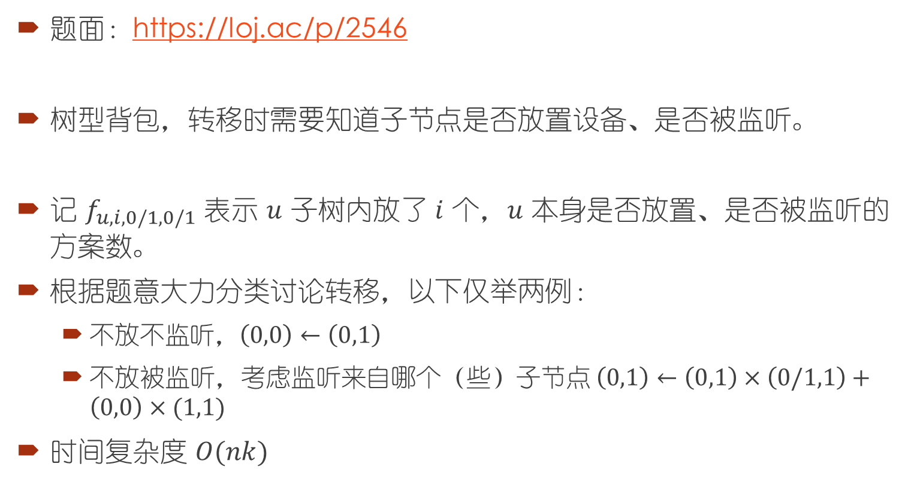
例 2：JSOI2018 潜入行动
题面：https://loj.ac/p/2546
树型背包，转移时需要知道子节点是否放置设备、是否被监听。
记 $f_{u,i,0/1,0/1}$ 表示 $u$ 子树内放了 $i$ 个，$u$ 本身是否放置、是否被监听的方案数。
根据题意大力分类讨论转移，以下仅举两例：
不放不监听，$\left(0,0\right)←\left(0,1\right)$
不放被监听，考虑监听来自哪个（些）子节点 $\left(0,1\right)←\left(0,1\right)×\left(0/1,1\right)+\left(0,0\right)×(1,1)$
时间复杂度 $O(nk)$

Slide 35
树型 DP
在树上的 DP。
往往自下而上处理，一个节点的 DP 值由它所有的儿子合并得到。
若 DP 时需要辅助数组，需要先处理完所有子树再一一处理每个儿子。否则 dfs 的过程辅助数组的值会改变。例如：
for(v = son[u]) dfs(v);
for(v = son[u]) merge(f[u],f[v]);
其中 merge 操作若调用了某个全局数组，则不能直接跟在 dfs 后面。

Slide 36
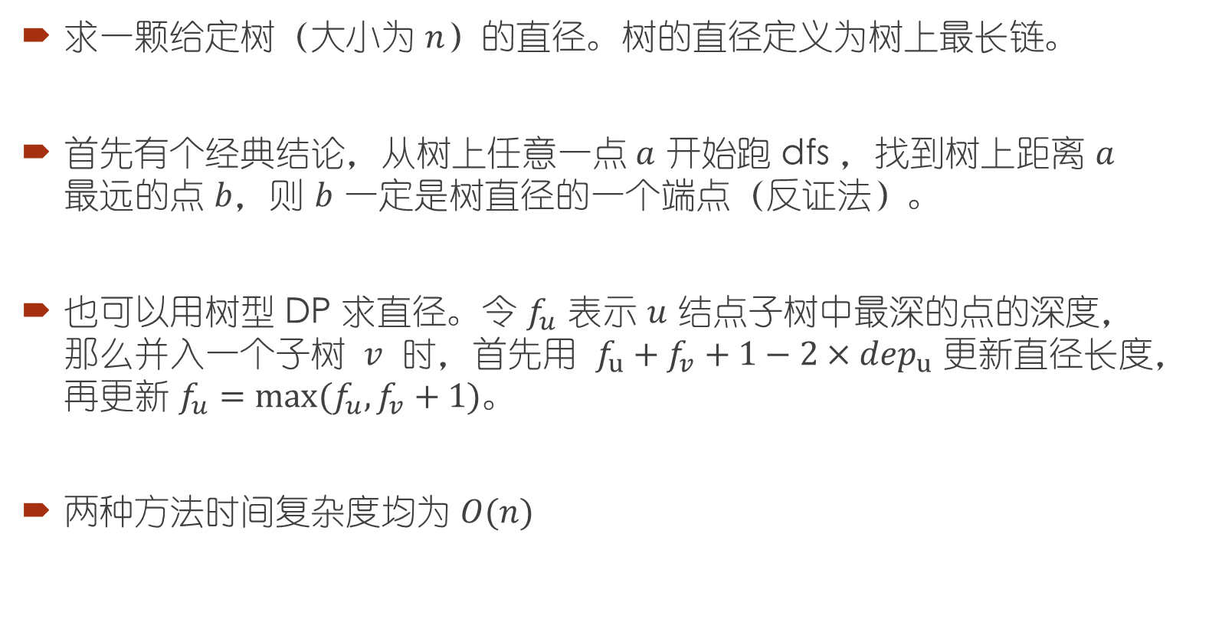
树的直径
求一颗给定树（大小为 $n$）的直径。树的直径定义为树上最长链。
首先有个经典结论，从树上任意一点 $a$ 开始跑 dfs ，找到树上距离 $a$ 最远的点 $b$，则 $b$ 一定是树直径的一个端点（反证法）。
也可以用树型 DP 求直径。令 $f_{u}$ 表示 $u$ 结点子树中最深的点的深度，那么并入一个子树 $v$ 时，首先用 $f_{u}+f_{v}+1−2×dep_{u}$更新直径长度，再更新 $f_{u}=max⁡(f_{u},f_{v}+1)$。
两种方法时间复杂度均为 $O(n)$

Slide 37
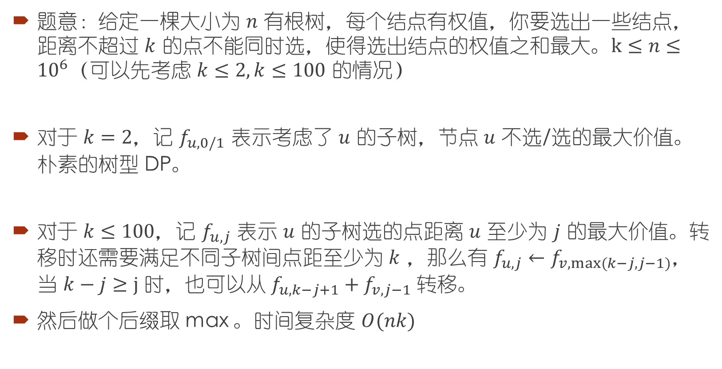
例 1：Anniversary party 改编
题意：给定一棵大小为 $n$ 有根树，每个结点有权值，你要选出一些结点，距离不超过 $k$ 的点不能同时选，使得选出结点的权值之和最大。$k≤n≤{10}^{6}$（可以先考虑 $k≤2,k≤100$ 的情况）
对于 $k=2$，记 $f_{u,0/1}$ 表示考虑了 $u$ 的子树，节点 $u$ 不选/选的最大价值。朴素的树型 DP。
对于 $k≤100，$记 $f_{u,j}$ 表示 $u$ 的子树选的点距离 $u$ 至少为 $j$ 的最大价值。转移时还需要满足不同子树间点距至少为 $k$ ，那么有 $f_{u,j}←f_{v,max(k−j,j−1)}，$当 $k−j≥j$ 时，也可以$从 f_{u,k−j+1}+f_{v,j−1}$ 转移。
然后做个后缀取 max 。时间复杂度 $O(nk)$

Slide 38

例 1：Anniversary party 改编
对于 $k≤n，因为$DP 过程可以看作：先选一个儿子继承其 DP 值（$f_{u,i}=f_{v,i−1}$），再与其他儿子合并。那么显然选子树深度最大的儿子继承最优。
那么对树进行长链剖分，动态分配内存，长链上的点直接继承，其他儿子合并。时间复杂度是 $O(∑ 链长)，$也就是 $O(n)$

Slide 39
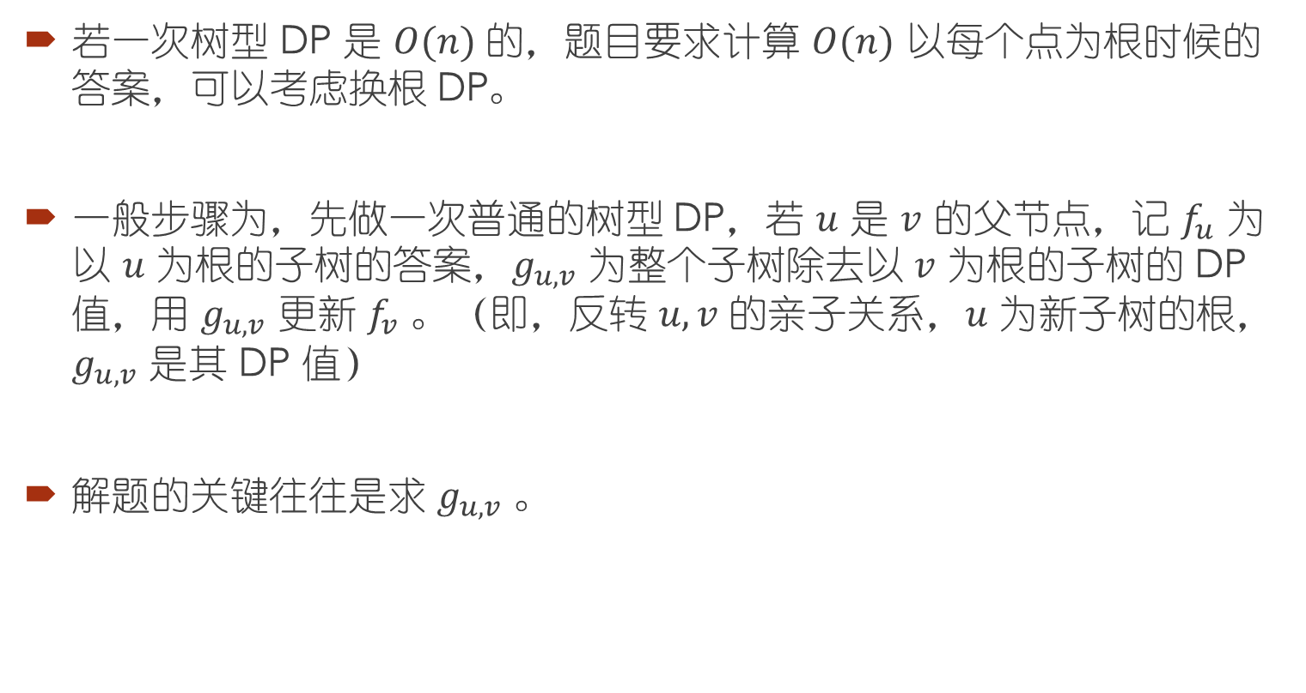
树型 DP —— 换根 DP
若一次树型 DP 是 $O(n)$的，题目要求计算 $O(n)$ 以每个点为根时候的答案，可以考虑换根 DP。
一般步骤为，先做一次普通的树型 DP，若 $u$ 是 $v$ 的父节点，记 $f_{u}$ 为以 $u$ 为根的子树的答案，$g_{u,v}$ 为整个子树除去以 $v$ 为根的子树的 DP 值，用 $g_{u,v}$ 更新 $f_{v}$ 。（即，反转 $u,v$的亲子关系，$u$ 为新子树的根， $g_{u,v}$ 是其 DP 值）
解题的关键往往是求 $g_{u,v}$ 。

Slide 40
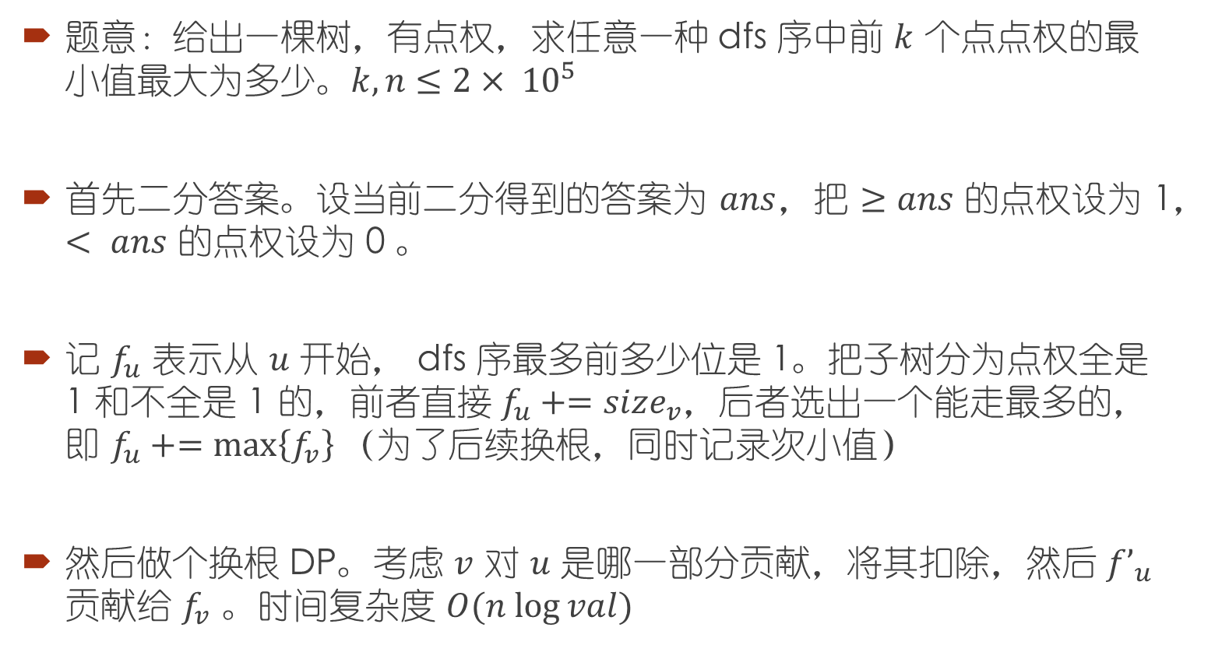
例 1：2019省队集训 精心安排
题意：给出一棵树，有点权，求任意一种 dfs 序中前 $k$ 个点点权的最小值最大为多少。$k,n≤2× {10}^{5}$
首先二分答案。设当前二分得到的答案为 $ans$，把 $≥ans$的点权设为 1，$< ans$ 的点权设为 0 。
记 $f_{u}$ 表示从 $u$ 开始， dfs 序最多前多少位是 1。把子树分为点权全是 1 和不全是 1 的，前者直接 $f_{u}+=size_{v}$，后者选出一个能走最多的，即 $f_{u}+=\max\left\{f_{v}\right\}（$为了后续换根，同时记录次小值）
然后做个换根 DP。考虑 $v$ 对 $u$ 是哪一部分贡献，将其扣除，然后 $f’_{u}$贡献给 $f_{v}$ 。时间复杂度 $O(n log⁡val)$

Slide 41
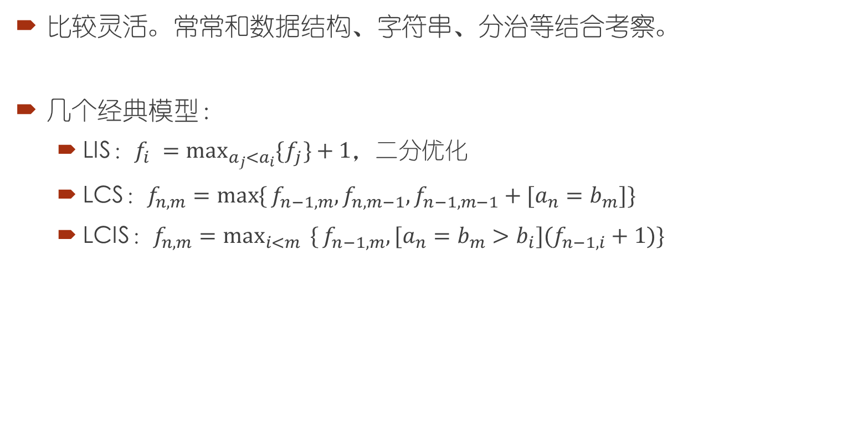
序列上的 DP
比较灵活。常常和数据结构、字符串、分治等结合考察。
几个经典模型：
LIS：$f_{i} =\max_{a_{j}<a_{i}}{\{f_{j}\}}+1$，二分优化
LCS：$f_{n,m}=\max{\{}f_{n−1,m},f_{n,m−1},f_{n−1,m−1}+[a_{n}=b_{m}]\}$
LCIS：$f_{n,m}=\max_{i<m}{ \{}f_{n−1,m},[a_{n}=b_{m}>b_{i}](f_{n−1,i}+1)\}$

Slide 42
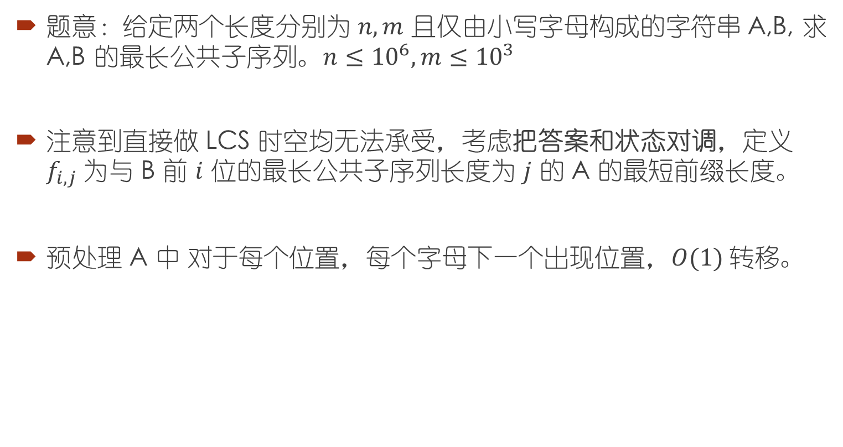
简单题
题意：给定两个长度分别为 $n,m$ 且仅由小写字母构成的字符串 A,B, 求 A,B 的最长公共子序列。$n≤{10}^{6},m≤{10}^{3}$
注意到直接做 LCS 时空均无法承受，考虑把答案和状态对调，定义 $f_{i,j}$为与 B 前 $i$ 位的最长公共子序列长度为 $j$ 的 A 的最短前缀长度。
预处理 A 中 对于每个位置，每个字母下一个出现位置，$O(1)$ 转移。

Slide 43
概率期望 DP
套路：概率正着推，期望倒着推。尽管很多时候正推反推都行。
注意：分清过程均匀随机和结果均匀随机。
例题：给定一个 DAG 和起点和若干终点，沿着每条边走有一个概率，从求到达每个终点的概率。
沿着拓扑序 DP 即可。
如果转移式存在环，则需要手动消元/高斯消元。

Slide 44
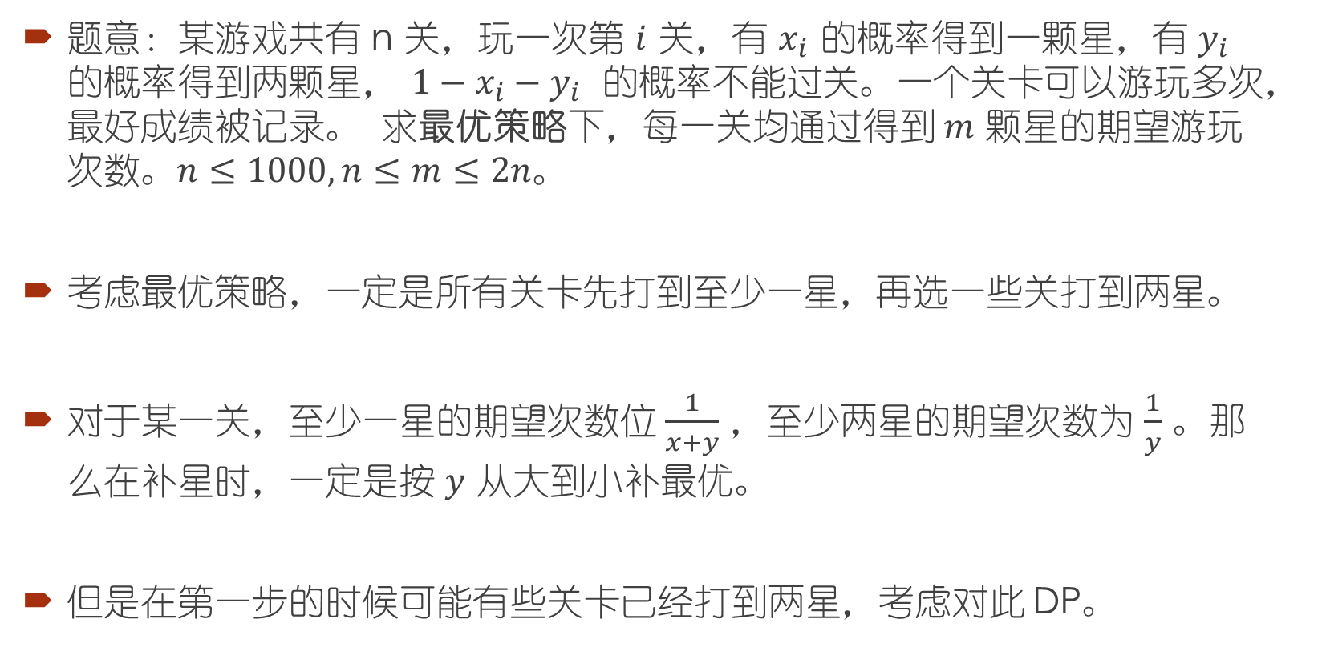
例 1：愤怒的小鸟
题意：某游戏共有 n 关，玩一次第 $i$ 关，有 $x_{i}$ 的概率得到一颗星，有 $y_{i}$ 的概率得到两颗星，$1−x_{i}−y_{i}$的概率不能过关。一个关卡可以游玩多次，最好成绩被记录。 求最优策略下，每一关均通过得到 $m$ 颗星的期望游玩次数。$n≤1000,n≤m≤2n$。
考虑最优策略，一定是所有关卡先打到至少一星，再选一些关打到两星。
对于某一关，至少一星的期望次数位 $\frac{1}{x+y}$ ，至少两星的期望次数为 $\frac{1}{y}$ 。那么在补星时，一定是按 $y$ 从大到小补最优。
但是在第一步的时候可能有些关卡已经打到两星，考虑对此 DP。

Slide 45
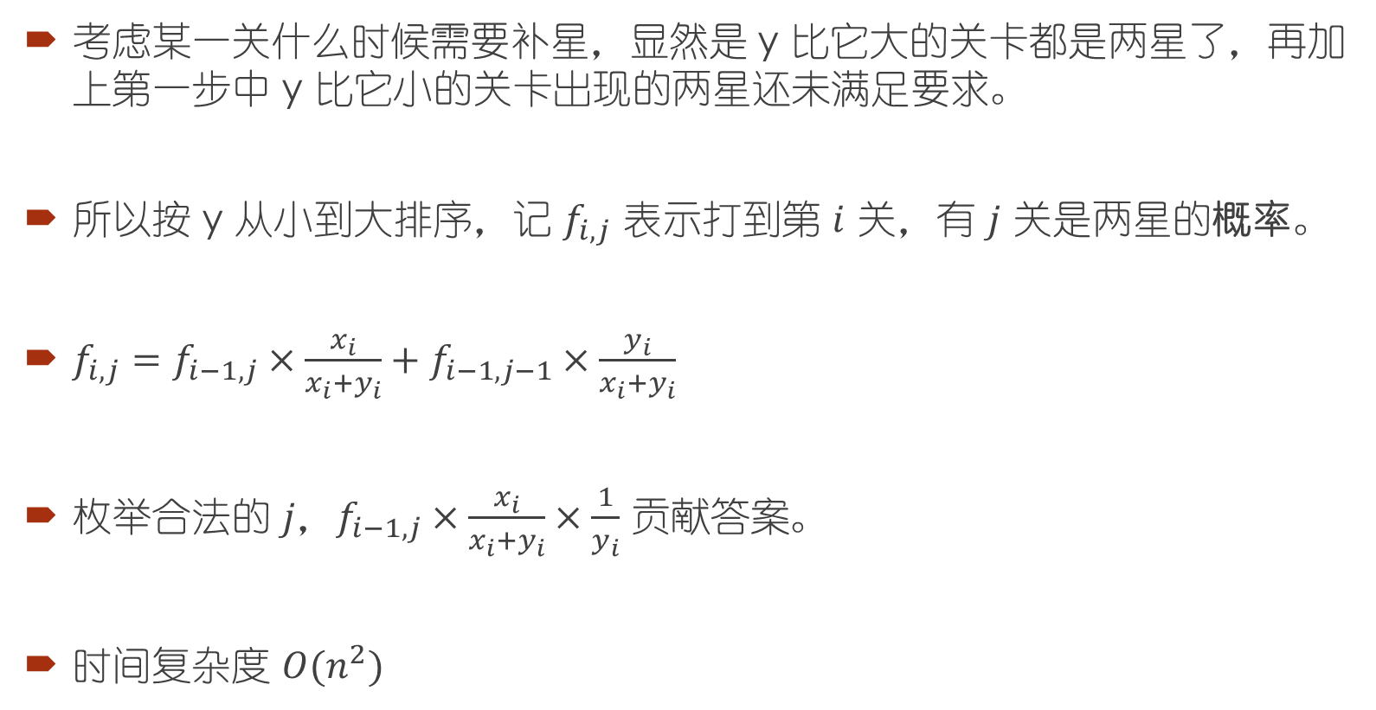
例 1：愤怒的小鸟
考虑某一关什么时候需要补星，显然是 y 比它大的关卡都是两星了，再加上第一步中 y 比它小的关卡出现的两星还未满足要求。
所以按 y 从小到大排序，记 $f_{i,j}$ 表示打到第 $i$ 关，有 $j$ 关是两星的概率。
$f_{i,j}=f_{i−1,j}×\frac{x_{i}}{x_{i}+y_{i}}+f_{i−1,j−1}×\frac{y_{i}}{x_{i}+y_{i}}$
枚举合法的 $j$，$f_{i−1,j}×\frac{x_{i}}{x_{i}+y_{i}}×\frac{1}{y_{i}}$ 贡献答案。
时间复杂度 $O(n^{2})$

Slide 46
连续段 DP/线头 DP
一种不太常见的 DP。遵循无后效性，通过当前的状态去影响未来的演变。
直接看例题！

Slide 47
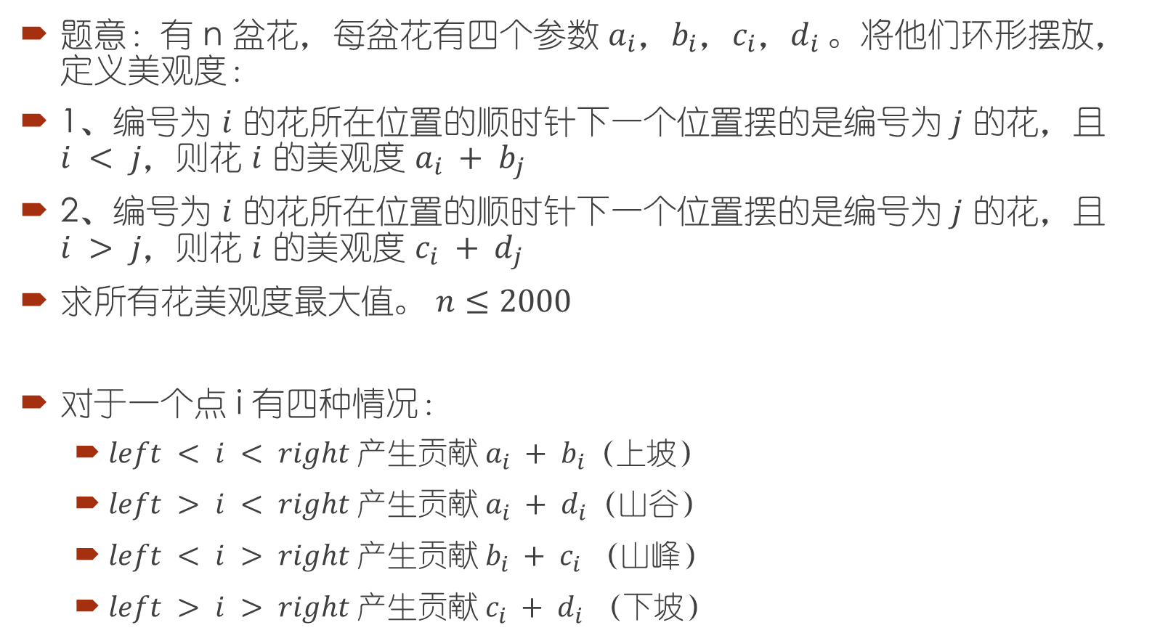
例 1：摆花
题意：有 n 盆花，每盆花有四个参数 $a_{i}，b_{i}，c_{i}，d_{i} 。$将他们环形摆放，定义美观度：
1、编号为 $i$ 的花所在位置的顺时针下一个位置摆的是编号为 $j$ 的花，且 $i < j$，则花 $i$ 的美观度 $a_{i} + b_{j}$
2、编号为 $i$ 的花所在位置的顺时针下一个位置摆的是编号为 $j$ 的花，且 $i > j$，则花 $i$ 的美观度 $c_{i} + d_{j}$
求所有花美观度最大值。 $n≤2000$
对于一个点 i 有四种情况：
$left < i < right 产生贡献 a_{i} + b_{i}$（上坡）
$left > i < right 产生贡献 a_{i} + d_{i}$（山谷）
$left < i > right 产生贡献 b_{i} + c_{i}$ （山峰）
$left > i > right 产生贡献 c_{i} + d_{i}$ （下坡）

Slide 48
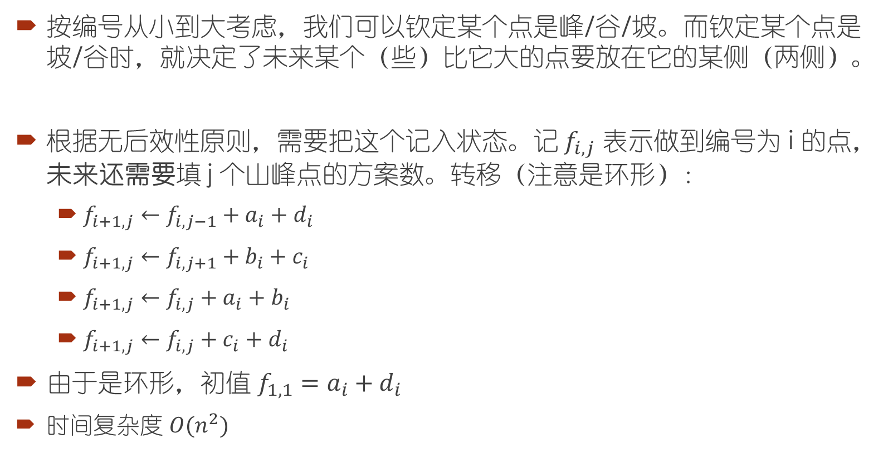
例 1：摆花
按编号从小到大考虑，我们可以钦定某个点是峰/谷/坡。而钦定某个点是坡/谷时，就决定了未来某个（些）比它大的点要放在它的某侧（两侧）。
根据无后效性原则，需要把这个记入状态。记 $f_{i,j}$ 表示做到编号为 i 的点，未来还需要填 j 个山峰点的方案数。转移（注意是环形）：
$f_{i+1,j}←f_{i,j−1}+a_{i}+d_{i}$
$f_{i+1,j}←f_{i,j+1}+b_{i}+c_{i}$
$f_{i+1,j}←f_{i,j}+a_{i}+b_{i}$
$f_{i+1,j}←f_{i,j}+c_{i}+d_{i}$
由于是环形，初值 $f_{1,1}=a_{i}+d_{i}$
时间复杂度 $O(n^{2})$

Slide 49
Thanks!

